Slide 2
إلى والدي ص:85
موضوع الدرس
معيار المنهج
(2-5) تصوغ الأفكار الرئيسة والثانوية ملخصةً شفهيًّا مغزى النص مبينةً موضوعه.

Slide 3
التمهـــيد :

Slide 4
أعبر عن دور الآباء في حياة الأبناء في جملٍ صحيحةٍ تامّةٍ
للآباء دور عظيم في حياة الأبناء، فيمثلون لهم القدوة والمثل الأعلى، كما يقومون بتوفير الحياة الكريمة لهم وتلبية احتياجاتهم، ويغرسون المبادئ والقيم النبيلة في نفوس أبنائهم، كما يقدمون النصائح والإرشادات التي ترسم الطريق الصحيح لأبنائهم

Slide 5
القراءة

Slide 7
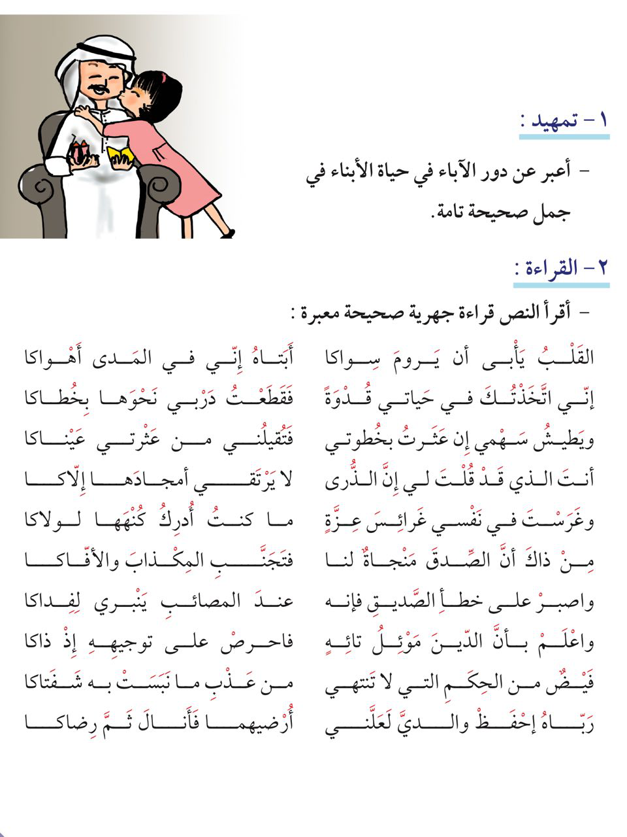

Slide 9
الفهم والاستيعاب :

Slide 10
لعبة
الفقاعات!

Slide 11
الولاء
للوطن
رسالة
من ابن
العمل
التطوعي
أضع عنواناً آخر مناسباً للموضوع :

Slide 12
أضع عنواناً آخر مناسباً للموضوع :
رسالة من ابن
الأب
أبي

Slide 13
الأب
هو الملاذ
واجبنا تجاه
الأب الاحترام
يجب علينا
رد الجميل
للأب
ماهو فضل الأب على الأبناء؟

Slide 14
يعدهم الأبناء الملاذ والملجأ والحضن الذي يلجأون إليه في كلِّ وقت
ماهو فضل الأب على الأبناء؟

Slide 15
بارٌّ بأبيه / ممتن لوالده / مطيع له ومستجيب لنصائحه
/ فخورٌ به.
صفات شخصية الابن

Slide 16
حنون على ابنه / مسؤول / ناصح ومرشد / حكيم
صفات شخصية الأب

Slide 19
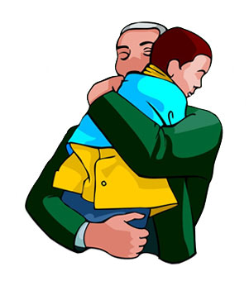
أكمل الفراغ التالي لأكون فكرة رئيسة في لغة سليمة
في نفوس أبنائهم .
للآباء مكانة عظيمة ..............
نصائح الآباء.....................................
تضيء دروب الأبناء.

Slide 20
أكمل الفراغ بفكر ثانوية من النص في لغة سليمة
• الابن يحبُّ .........................................
أباه حباً جماً
على الدرب الذي أرشده إليه والده .
•الابن يسير .................................................
على تجاوز عثراته .
مساعدة الأب لابنه تساعده على .............................

Slide 21
منفى
مخرج
ملجأ
مرادف كلمة موئل ؟

Slide 22
أشكر لكم
حُسن استماعكم
والسلام عليكم ورحمة الله وبركاته

